Slide 1
农作物的种植策略展示

Slide 2
51PPT模板网 www.51pp tmoban.com
目录
https://www.ypppt.com/
CONTENTS
01
问题分析
02
模型假设
03
单击此处添加标题文本
04
单击此处添加标题文本

Slide 3
01
问题分析

Slide 4
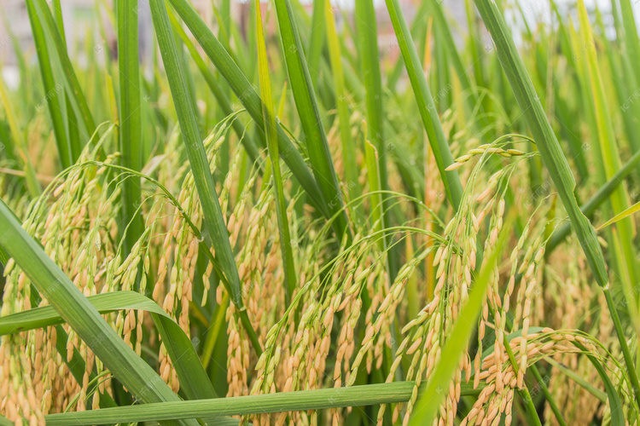
问题分析
该问题是一个典型的优化决策问题，我们需要决策每块地每年每季种植什么作物，以及确定种植面积。
目标是收益最大化
收益=销售额-成本=种植亩数 × （亩产 × 价格 - 成本）

Slide 5
约束条件
种植面积约束:每块地上种植作物的面积总和不能超过地块的面积。
水浇地种植水稻约束:一旦种植了水稻，那么就不能种植其他作物，并且第二季也不能种植其他作物
不能重种的约束:一块地不能连续种植两季同一种作物
三年内至少种植一次豆类作物约束
种植不能太分散:同一作物不能种植在太多个地块
作物在一个地块的种植面积不能太小:可以用绝对值，也可以用相对值

Slide 6
问题分析
第一小问
第二小问
第三小问
基于价格、销量、成本、产能都不随时间(年）变化的理想情况考虑
基于价格、销量、成本、产能随时间(年)独立变化的理想情况考虑
基于价格、销量、成本、产能随时间(年)相关变化的实际情况考虑

Slide 7
02
模型假设

Slide 8
模型假设
2023年的销售量按照地块类型、作物类型和季节三个维度来统计，不同地块类型的同一种作物，因为价格不同，不会算作同一种作物来同一统过销量。
假设2
2023年没有种植的作物，2024年如果种植的话，默认其销量是无大,感者为其他类型地块该类作物的平均销量
假设1

Slide 9
03
模型建模
51PPT模板网 www.51pp tmoban.com
Notes:
https://www.ypppt.com/

Slide 10

















集合定义
为后续描述方便，根据附件1的地块类型和作物类型以及季来划分集合
A：平旱地
B：梯田
C：山坡地
D：水浇地
E：普通大棚
F：智慧大棚
G：粮食（ 豆类）
H：粮食
M：粮食水浇地
N：蔬菜豆类
O：蔬菜水浇地第一季
P：蔬菜水浇地第二季
Q：食用菌普通大棚第二季
K：季
Y：年
（作物编号）

Slide 11











集合定义
梯田和山坡地第一季种植粮食豆类和粮食，下同平旱地
地块季节集合，表达面积约束

Slide 12
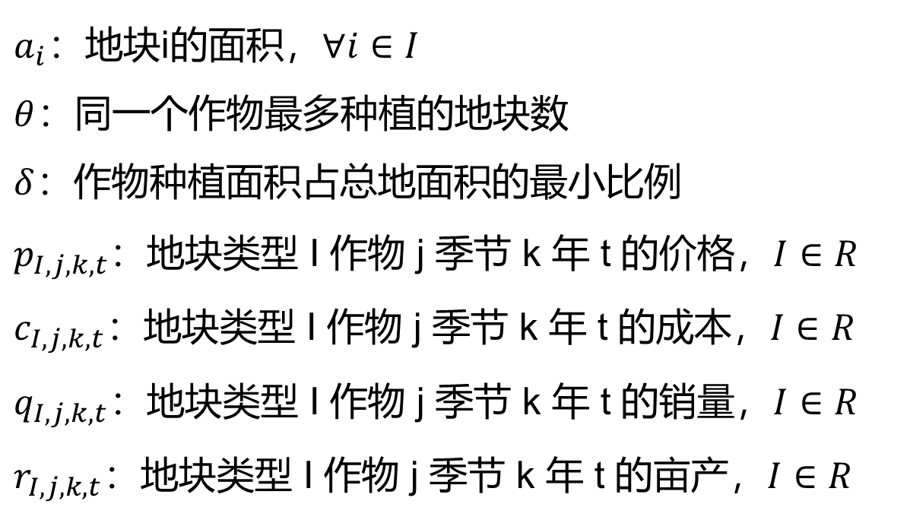
输入参数
$a_{i}$：地块i的面积，$∀i∈I$
$θ$：同一个作物最多种植的地块数
$δ$：作物种植面积占总地面积的最小比例
$p_{I,j,k,t}$：地块类型 I 作物 j 季节 k 年 t 的价格，$I∈R$
$c_{I,j,k,t}$：地块类型 I 作物 j 季节 k 年 t 的成本，$I∈R$
$q_{I,j,k,t}$：地块类型 I 作物 j 季节 k 年 t 的销量，$I∈R$
$r_{I,j,k,t}$：地块类型 I 作物 j 季节 k 年 t 的亩产，$I∈R$

Slide 13
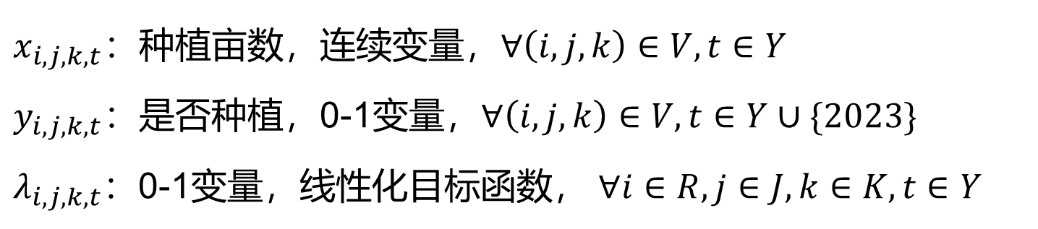
决策变量
$x_{i,j,k,t}$：种植亩数，连续变量，$∀\left(i,j,k\right)∈V,t∈Y$
$y_{i,j,k,t}$：是否种植，0-1变量，$∀\left(i,j,k\right)∈V,t∈Y∪\{2023\}$
$λ_{i,j,k,t}$：0-1变量，线性化目标函数， $∀i∈R,j∈J,k∈K,t∈Y$

Slide 14
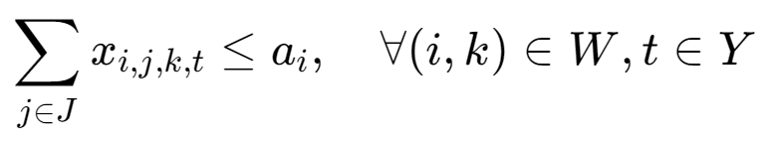

约束条件
面积约束
1. 种植面积约束
2. 种植面积不能太小
3. 种植面积为0

Slide 15
约束条件
水浇地种植水稻约束
1.如果水浇地种植水稻，则该地块第一季不能种植其他作物
2.如果水浇地种植水稻，则该地块第二季不能种植其他作物

Slide 16
约束条件
作物不能重茬种植 ，否则减产约束
1.粮食不能重茬种植
2.如果水浇地种植水稻，则该地块第二季不能种植其他作物
3.智慧大棚第二季和来年第一季不能重茬

Slide 17
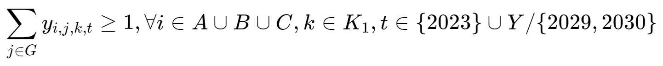
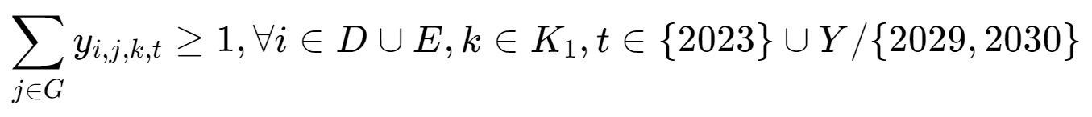

约束条件
三年内至少种植一次豆子约束
1.平旱地、梯田和山坡地三年至少种一次豆类
2.水浇地、普通大棚三年至少种一次豆类
3.智慧大棚三年至少种一次豆类

Slide 18
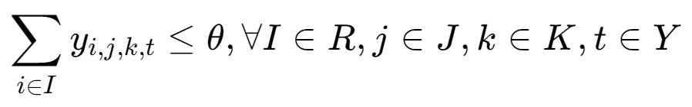
约束条件
种植地不能太分散 ，基于假设 ，我们认为每种不同地块上的同⼀种作物不能太分散的约束

Slide 19
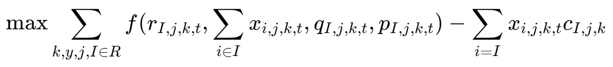
目标函数
利润最大化
可以看到每种土地类型每年每个季节每个作物的销售额是产量，销量和价格的函数f
在此局部用x表示产量，用y表示销量，用z表示价格，则根据题目，有两种情况

Slide 20
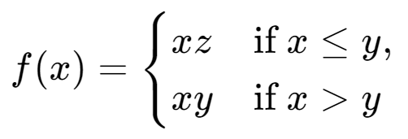

目标函数
滞销的情形
将z提出，引入0-1变量λ,将公式线性化如下

Slide 21
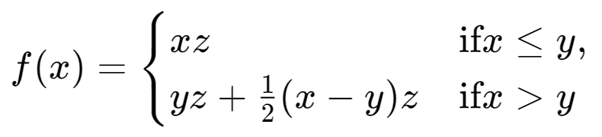
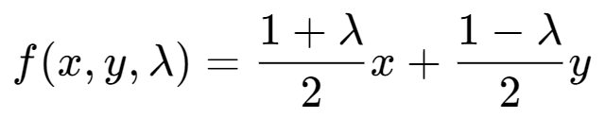




目标函数
售价减半的情形
将z提出，引入0-1变量λ,将公式线性化如下
需要对λ进行约束，满足一下指示性约束(求解器添加约束)
或者转为大M约束

Slide 22
04
模型求解
51PPT模板网 www.51pp tmoban.com
Notes:
https://www.ypppt.com/

Slide 23
模型求解
from itertools import product
import gurobipy as gp
import pandas as pd
from openpyxl import load_workbook
import os
import random
from datetime import datetime
current_time = datetime.now()
timestamp = current_time.timestamp()
random.seed(int(timestamp))
# 0. 读⼊⽂件
data_1 = pd.read_excel('附件1.xlsx', sheet_name="乡村的现有耕地")
data_2 = pd.read_excel('附件2.xlsx', sheet_name="2023年的农作物种植情 况").fillna(method='ffill') # 处理合并单元格的问题
data_3 = pd.read_excel('附件2.xlsx', sheet_name="2023年统计的相关数据")
trans_dict = {"A": "平旱地 ", "B": "梯⽥ ", "C": "⼭坡地 ", "D": "⽔浇地 ", "E": "普通 ⼤棚 ", "F": "智慧⼤棚"}

Slide 24
模型求解
# 1. 输⼊参数
# 1.1 销量
q_0 = {(data_2["种植地块"][i], data_2["作物编号"][i],
2 if data_2["种植季次"][i] == "第⼆季 " else 1):
data_2["种植⾯积/亩"][i]
for i in range(len(data_2))}
q = {}
for (i, j, k), v in q_0.items():
if trans_dict[i[0]] in q:
q[trans_dict[i[0]], j, k] += v
else:
q[trans_dict[i[0]], j, k] = v
data_4 = {(data_3["地块类型"][i].strip(), data_3["作物编号"][i], 2 if data_3["种植季次"][i] == "第⼆季 " else 1):
[data_3["亩产量/⽄"][i], data_3["种植成本/(元/亩)"][i], data_3["销售
单价/(元/⽄)"][i]]
for i in range(len(data_3))}

Slide 25
模型求解
# 1.2 亩产， 成本和价格
_, r, c, p = gp.multidict(data_4)
pl = {}
pu = {}
for k, v in p.items():
try:
str1 = v.split('-’)
pl[k] = float(str1[0])
pu[k] = float(str1[1])
except:
pass
# 1.3 地块面积
a = {data_1["地块名称"][i]: data_1["地块⾯积/亩"][i]for i in range(len(data_1))}

Slide 26
单击此处添加标题文本
Click here to add title text
添加标题
添加标题
添加标题
根据自己的需要添加适当的文字，此处添加详细文本描述，建议与标题相关尽量简洁... ...
根据自己的需要添加适当的文字，此处添加详细文本描述，建议与标题相关尽量简洁... ...
根据自己的需要添加适当的文字，此处添加详细文本描述，建议与标题相关尽量简洁... ...
根据自己的需要添加适当的文字，此处添加详细文本描述，建议与标题相关尽量简洁... ...
根据自己的需要添加适当的文字，此处添加详细文本描述，建议与标题相关尽量简洁... ...
根据自己的需要添加适当的文字，此处添加详细文本描述，建议与标题相关尽量简洁... ...

Slide 27



单击此处添加标题文本
Click here to add title text
添加标题文本
根据自己的需要添加适当的文字，此处添加详细文本描述，建议与标题相关尽量简洁... ...
添加标题文本
根据自己的需要添加适当的文字，此处添加详细文本描述，建议与标题相关尽量简洁... ...
添加标题文本
根据自己的需要添加适当的文字，此处添加详细文本描述，建议与标题相关尽量简洁... ...

Slide 28
单击此处添加标题文本
Click here to add title text
添加标题文本
添加标题文本
根据自己的需要添加适当的文字，此处添加详细文本描述，建议与标题相关尽量简洁... ...
根据自己的需要添加适当的文字，此处添加详细文本描述，建议与标题相关尽量简洁... ...
添加标题文本
添加标题文本
添加标题文本
添加标题文本
根据自己的需要添加适当的文字，此处添加详细文本描述，建议与标题相关尽量简洁... ...
根据自己的需要添加适当的文字，此处添加详细文本描述，建议与标题相关尽量简洁... ...
Notes:
https://www.ypppt.com/

Slide 29

单击此处添加标题文本
Click here to add title text
这里是标题
ADD THE TITLE HERE
添加标题文本
添加标题文本
添加标题文本
根据自己的需要添加适当的文字，此处添加详细文本描述，建议与标题相关尽量简洁... ...
根据自己的需要添加适当的文字，此处添加详细文本描述，建议与标题相关尽量简洁... ...
根据自己的需要添加适当的文字，此处添加详细文本描述，建议与标题相关尽量简洁... ...

Slide 30
单击此处添加标题文本
Click here to add title text
01
02
03
04
添加标题
添加标题
添加标题
添加标题
添加标题
添加标题
添加标题
添加标题
此处添加详细文本描述，文字内容建议与标题相关尽量简洁生动……
此处添加详细文本描述，文字内容建议与标题相关尽量简洁生动……
此处添加详细文本描述，文字内容建议与标题相关尽量简洁生动……
此处添加详细文本描述，文字内容建议与标题相关尽量简洁生动……

Slide 31
单击此处添加标题文本
Click here to add title text
88%
68%
50%
38%
添加标题文本
添加标题文本
添加标题文本
添加标题文本
此处添加详细文本描述，文字内容建议与标题相关尽量简洁生动……
此处添加详细文本描述，文字内容建议与标题相关尽量简洁生动……
此处添加详细文本描述，文字内容建议与标题相关尽量简洁生动……
此处添加详细文本描述，文字内容建议与标题相关尽量简洁生动……

Slide 32
04
单击此处添加标题文本
Click here to add title text

Slide 33
单击此处添加标题文本
Click here to add title text
添加标题文本
此处添加详细文本描述，文字内容建议与标题相关尽量简洁生动……
此处添加详细文本描述，文字内容建议与标题相关尽量简洁生动……
此处添加详细文本描述，文字内容建议与标题相关尽量简洁生动……
2019年
2020年
2021年
2022年
2023年

Slide 34

单击此处添加标题文本
Click here to add title text
添加标题文本
根据自己的需要添加适当的文字，此处添加详细文本描述，建议与标题相关尽量简洁... ...
根据自己的需要添加适当的文字，此处添加详细文本描述，建议与标题相关尽量简洁... ...
根据自己的需要添加适当的文字，此处添加详细文本描述，建议与标题相关尽量简洁... ...

Slide 35
单击此处添加标题文本
Click here to add title text
这里是标题
这里是标题
标题
标题
此处添加详细文本描述，文字内容建议与标题相关尽量简洁生动……
此处添加详细文本描述，文字内容建议与标题相关尽量简洁生动……
标题
标题
这里是标题
这里是标题
此处添加详细文本描述，文字内容建议与标题相关尽量简洁生动……
此处添加详细文本描述，文字内容建议与标题相关尽量简洁生动……

Slide 36
单击此处添加标题文本
Click here to add title text
添加标题文本
根据自己的需要添加适当的文字，此处添加详细文本描述，建议与标题相关尽量简洁... ...
添加标题文本
根据自己的需要添加适当的文字，此处添加详细文本描述，建议与标题相关尽量简洁... ...
添加标题文本
根据自己的需要添加适当的文字，此处添加详细文本描述，建议与标题相关尽量简洁... ...

Slide 37
05
单击此处添加标题文本
Click here to add title text

Slide 38
单击此处添加标题文本
Click here to add title text
18%
12%
9%
6%
添加标题
根据自己的需要添加适当的文字，此处添加详细文本描述，建议与标题相关尽量简洁... ...
根据自己的需要添加适当的文字，此处添加详细文本描述，建议与标题相关尽量简洁... ...
根据自己的需要添加适当的文字，此处添加详细文本描述，建议与标题相关尽量简洁... ...
根据自己的需要添加适当的文字，此处添加详细文本描述，建议与标题相关尽量简洁... ...

Slide 39




单击此处添加标题文本
Click here to add title text
添加标题
添加标题
添加标题
根据自己的需要添加适当的文字，此处添加详细文本描述，建议与标题相关尽量简洁... ...
添加标题
根据自己的需要添加适当的文字，此处添加详细文本描述，建议与标题相关尽量简洁... ...
根据自己的需要添加适当的文字，此处添加详细文本描述，建议与标题相关尽量简洁... ...
根据自己的需要添加适当的文字，此处添加详细文本描述，建议与标题相关尽量简洁... ...

Slide 40
单击此处添加标题文本
Click here to add title text
添加标题文本
根据自己的需要添加适当的文字，此处添加详细文本描述，建议与标题相关尽量简洁... ...
添加标题文本
添加标题文本
根据自己的需要添加适当的文字，此处添加详细文本描述，建议与标题相关尽量简洁... ...
根据自己的需要添加适当的文字，此处添加详细文本描述，建议与标题相关尽量简洁... ...

Slide 41
感谢您的观看
莫兰迪色系 / 流体几何风 / 工作总结 / 工作汇报 / 述职
Your content to play here, or through paste in this box, and select only the text. Your content to play here
汇报人：优品PPT
日期：20XX.03

Slide 42
更多精品PPT资源尽在—优品PPT！
www.ypppt.com
PPT模板下载：www.ypppt.com/moban/ 节日PPT模板：www.ypppt.com/jieri/
PPT背景图片：www.ypppt.com/beijing/ PPT图表下载：www.ypppt.com/tubiao/
PPT素材下载： www.ypppt.com/sucai/ PPT教程下载：www.ypppt.com/jiaocheng/
字体下载：www.ypppt.com/ziti/ 绘本故事PPT：www.ypppt.com/gushi/
PPT课件：www.ypppt.com/kejian/
Notes:
模板来自于 优品PPT https://www.ypppt.com/

